Slide 1

CHÀO ĐÓN CÁC EM ĐẾN VỚI TIẾT HỌC
TOÁN

Slide 2


Slide 3



Slide 4

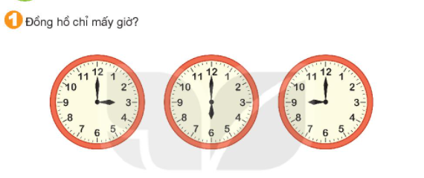
3 giờ
6 giờ
9 giờ

Slide 5
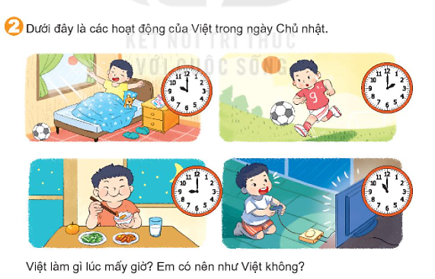
Thức dậy lúc 10 giờ sáng
Đá bóng lúc 2 giờ chiều
Ăn tối lúc 9 giờ tối
Chơi game lúc 11 giờ đêm

Slide 6
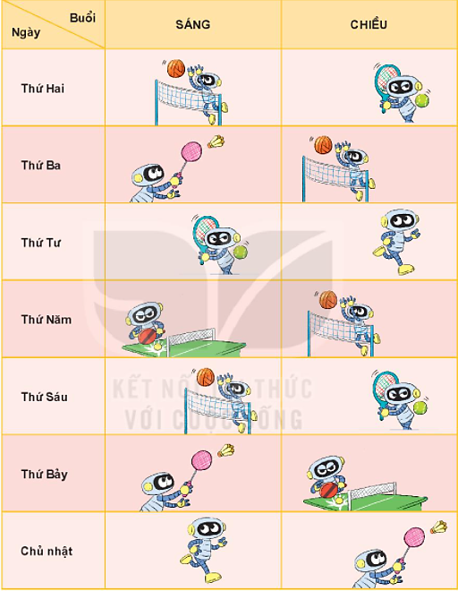
3
Lịch chơi thể thao của bạn Rô-bốt trong một tuần

Slide 7
3
Lịch chơi thể thao của bạn Rô-bốt trong một tuần
a) Rô-bốt chơi môn thể thao nào vào thứ Tư?
a. Thứ Tư Rô-bốt chơi môn quần vợt và chạy bộ
b. Rô-bốt chơi bóng bàn vào thứ năm, thứ bảy.
b) Rô-bốt chơi bóng bàn vào những ngày nào?
c) Ngày nào Rô-bố chơi các môn thể thao giống
ngày thứ hai?
Thứ Sáu

Slide 8

DẶN DÒ
Xem lại bài học và hoàn thành bài tập trong vở bài tập

